Slide 1
ระบบจำลองการเคลื่อนไหวตัวละคร 3 มิติ
3D CHARACTER ANIMATION STUDIO
นายชัยพร พรพุทธศรี 44010103
นายชัยรัตน์ อ่อนแย้ม 44010106
อ.สมเกียรติ วังศิริพิทักษ์ อาจารย์ที่ปรึกษา
วิชา Project II ปีการศึกษา 2547 ภาควิชาวิศวกรรมคอมพิวเตอร์ คณะวิศวกรรมศาสตร์
สถาบันเทคโนโลยีพระจอมเกล้าเจ้าคุณทหารลาดกระบัง

Slide 2
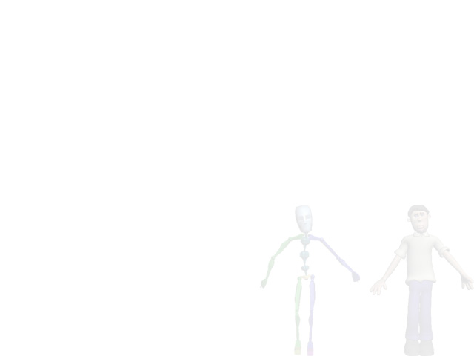
3D Character Animation Studio
เป็นระบบตรวจจับการเคลื่อนไหวของมนุษย์ เพื่อนำไปใช้ช่วยการสร้างการเคลื่อนไหวให้กับตัวละคร 3 มิติ
โดยใช้เทคนิคที่รู้จักกันในชื่อของ Motion Capture
ระบบจำลองการเคลื่อนไหวตัวละคร 3 มิติ สงวนลิขสิทธิ์ พ.ศ.2547 ภาควิชาวิศวกรรมคอมพิวเตอร์ คณะวิศวกรรมศาสตร์ สจล.

Slide 3
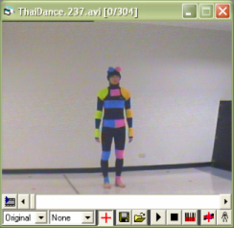
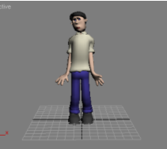
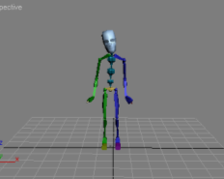


3D Character Animation Studio (2)
Video
Motion Data File
ระบบจำลองการเคลื่อนไหวตัวละคร 3 มิติ สงวนลิขสิทธิ์ พ.ศ.2547 ภาควิชาวิศวกรรมคอมพิวเตอร์ คณะวิศวกรรมศาสตร์ สจล.

Slide 4
ข้อดีของการใช้เทคนิค Motion Capture
ทำให้สามารถสร้างการเคลื่อนไหวที่ซับซ้อนให้กับตัวละครได้ง่าย และมีความสมจริง
ลดเวลาที่ใช้ในการสร้างการเคลื่อนไหวให้กับตัวละคร
ง่ายในการนำไปใช้งาน
สามารถพัฒนาให้เป็นระบบที่มีต้นทุนต่ำได้
ระบบจำลองการเคลื่อนไหวตัวละคร 3 มิติ สงวนลิขสิทธิ์ พ.ศ.2547 ภาควิชาวิศวกรรมคอมพิวเตอร์ คณะวิศวกรรมศาสตร์ สจล.

Slide 5
การประมวลผลภาพ
(Image Processing)

Slide 6
การประมวลผลภาพ
ทฤษฎีการเก็บและการแสดงรูปภาพ ปรุงแต่งรูปภาพ และวิเคราะห์ข้อมูลจากรูปภาพ
ใช้เพื่อหาตำแหน่งของมาร์กเกอร์จากเฟรมภาพวิดีโอที่ได้บันทึกไว้
เทคนิคที่นำมาใช้ได้แก่
  การทำThreshold
  เป็นการแยกสีที่ต้องการออกมา โดยใช้ช่วงสี HSV
  การทำ Blob Analysis
  เป็นการหาตำแหน่งและขนาดของจุดสี
ระบบจำลองการเคลื่อนไหวตัวละคร 3 มิติ สงวนลิขสิทธิ์ พ.ศ.2547 ภาควิชาวิศวกรรมคอมพิวเตอร์ คณะวิศวกรรมศาสตร์ สจล.

Slide 7
Color Image Threshold
การเปลี่ยนสีของจุดย่อย (Pixel) ให้เป็นสีขาวหากค่าสีอยู่ในช่วงที่ต้องการ (Threshold Range) หากไม่อยู่ในช่วงก็จะเปลี่ยนเป็นสีดำ
ใช้ช่วยในการแยกสีที่ต้องการ โดยการกำหนดช่วงค่า Hue, Saturation, Value ในระบบสีแบบ HSV
ระบบจำลองการเคลื่อนไหวตัวละคร 3 มิติ สงวนลิขสิทธิ์ พ.ศ.2547 ภาควิชาวิศวกรรมคอมพิวเตอร์ คณะวิศวกรรมศาสตร์ สจล.

Slide 8
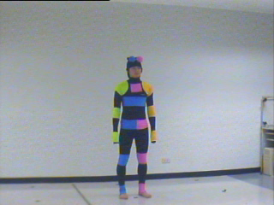
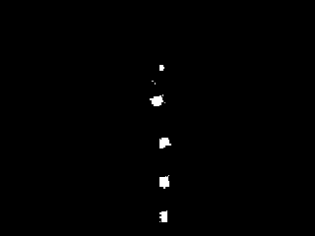
Color Image Threshold
รูปภาพก่อนการทำ Threshold
รูปภาพหลังการทำ Threshold
ระบบจำลองการเคลื่อนไหวตัวละคร 3 มิติ สงวนลิขสิทธิ์ พ.ศ.2547 ภาควิชาวิศวกรรมคอมพิวเตอร์ คณะวิศวกรรมศาสตร์ สจล.

Slide 9
Blob Analysis
การประมวลผลหาตำแหน่งของ Blob (กลุ่มของจุดสีขาว) โดยใช้วิธีการ Floodfill
ใช้ช่วยในการตำแหน่งของวัตถุที่ต้องการ
ระบบจำลองการเคลื่อนไหวตัวละคร 3 มิติ สงวนลิขสิทธิ์ พ.ศ.2547 ภาควิชาวิศวกรรมคอมพิวเตอร์ คณะวิศวกรรมศาสตร์ สจล.

Slide 10
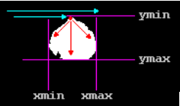
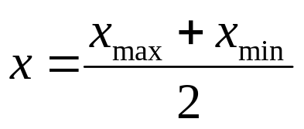
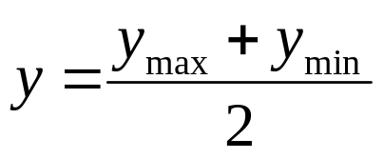
Blob Analysis
การทำงานของ Blob Analysis โดยใช้วิธี Floodfill
ระบบจำลองการเคลื่อนไหวตัวละคร 3 มิติ สงวนลิขสิทธิ์ พ.ศ.2547 ภาควิชาวิศวกรรมคอมพิวเตอร์ คณะวิศวกรรมศาสตร์ สจล.

Slide 11
Stereopsis

Slide 12
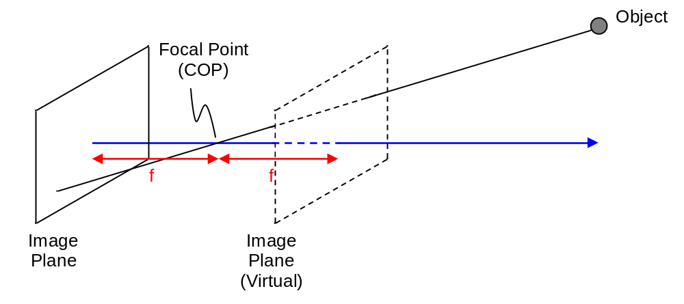
Stereopsis
ทฤษฎีที่ใช้ในการหาค่าตำแหน่งจริงของวัตถุในมุมมองแบบ 3 มิติ หรือตำแหน่งใน World Space จากภาพที่มีมุมมองแบบ 2 มิติ 2 ภาพ
การเกิดภาพในกล้อง
ระบบจำลองการเคลื่อนไหวตัวละคร 3 มิติ สงวนลิขสิทธิ์ พ.ศ.2547 ภาควิชาวิศวกรรมคอมพิวเตอร์ คณะวิศวกรรมศาสตร์ สจล.

Slide 13
Stereopsis
ทฤษฎีที่ใช้ในการหาค่าตำแหน่งจริงของวัตถุในมุมมองแบบ 3 มิติ หรือตำแหน่งใน World Space จากภาพที่มีมุมมองแบบ 2 มิติ 2 ภาพ
การคำนวณแบบขาไป (Forward Stereopsis)
  การคำนวณหาค่าของตำแหน่งของมาร์กเกอร์ที่อยู่ใน world space
  ใช้เพื่อหาตำแหน่งของ Marker
การคำนวณแบบย้อนกลับ (Backward Stereopsis)
  การหาตำแหน่งบนภาพของกล้องแต่ละตัว
  ใช้เพื่อการทำ Calibration
ระบบจำลองการเคลื่อนไหวตัวละคร 3 มิติ สงวนลิขสิทธิ์ พ.ศ.2547 ภาควิชาวิศวกรรมคอมพิวเตอร์ คณะวิศวกรรมศาสตร์ สจล.

Slide 14
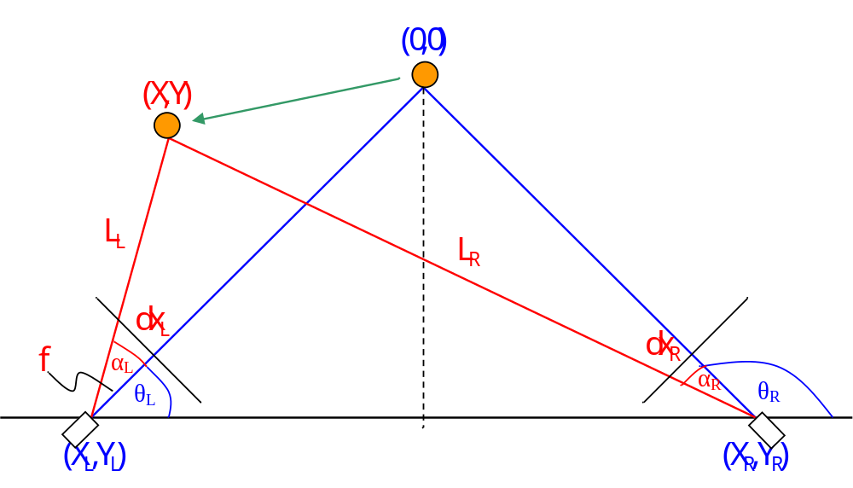
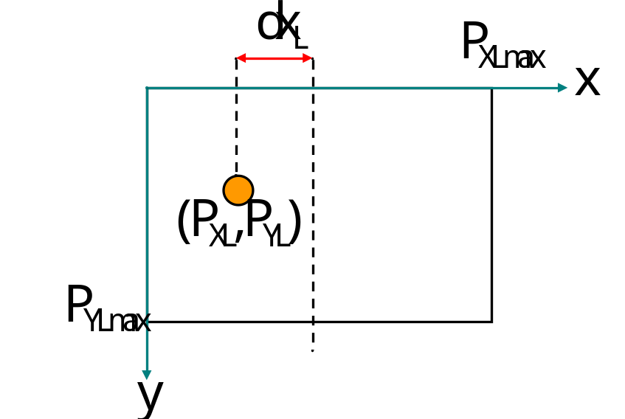
Forward Stereopsis
ระบบจำลองการเคลื่อนไหวตัวละคร 3 มิติ สงวนลิขสิทธิ์ พ.ศ.2547 ภาควิชาวิศวกรรมคอมพิวเตอร์ คณะวิศวกรรมศาสตร์ สจล.

Slide 15






Forward Stereopsis (2)
ระบบจำลองการเคลื่อนไหวตัวละคร 3 มิติ สงวนลิขสิทธิ์ พ.ศ.2547 ภาควิชาวิศวกรรมคอมพิวเตอร์ คณะวิศวกรรมศาสตร์ สจล.

Slide 16

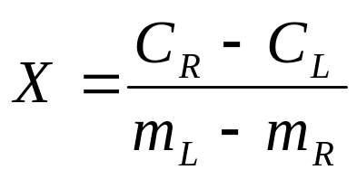
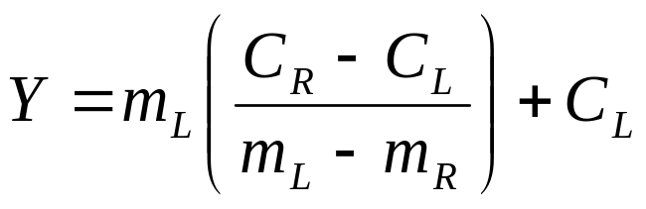
Forward Stereopsis (3)
ระบบจำลองการเคลื่อนไหวตัวละคร 3 มิติ สงวนลิขสิทธิ์ พ.ศ.2547 ภาควิชาวิศวกรรมคอมพิวเตอร์ คณะวิศวกรรมศาสตร์ สจล.

Slide 17
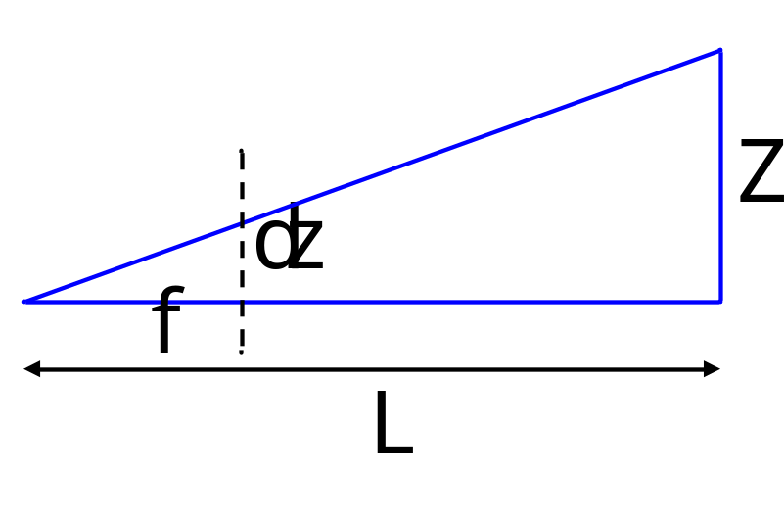
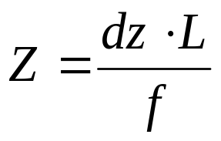
Forward Stereopsis (4)
ระบบจำลองการเคลื่อนไหวตัวละคร 3 มิติ สงวนลิขสิทธิ์ พ.ศ.2547 ภาควิชาวิศวกรรมคอมพิวเตอร์ คณะวิศวกรรมศาสตร์ สจล.

Slide 18
Forward Stereopsis (5)
Marker A อยู่ที่ตำแหน่ง (X,Y,Z)
*.CSM File
ระบบจำลองการเคลื่อนไหวตัวละคร 3 มิติ สงวนลิขสิทธิ์ พ.ศ.2547 ภาควิชาวิศวกรรมคอมพิวเตอร์ คณะวิศวกรรมศาสตร์ สจล.

Slide 19

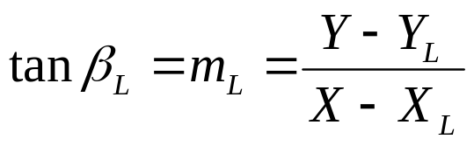
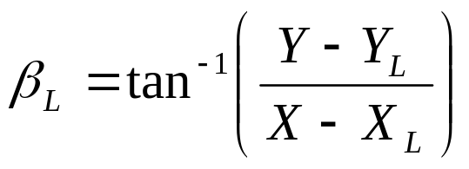
Backward Stereopsis
ระบบจำลองการเคลื่อนไหวตัวละคร 3 มิติ สงวนลิขสิทธิ์ พ.ศ.2547 ภาควิชาวิศวกรรมคอมพิวเตอร์ คณะวิศวกรรมศาสตร์ สจล.

Slide 20
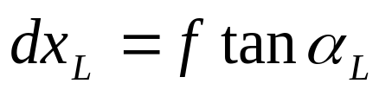
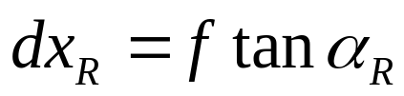
Backward Stereopsis (2)
ระบบจำลองการเคลื่อนไหวตัวละคร 3 มิติ สงวนลิขสิทธิ์ พ.ศ.2547 ภาควิชาวิศวกรรมคอมพิวเตอร์ คณะวิศวกรรมศาสตร์ สจล.

Slide 21
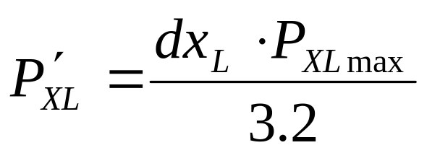
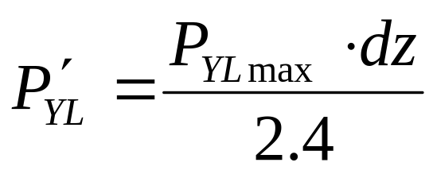
Backward Stereopsis (3)
ระบบจำลองการเคลื่อนไหวตัวละคร 3 มิติ สงวนลิขสิทธิ์ พ.ศ.2547 ภาควิชาวิศวกรรมคอมพิวเตอร์ คณะวิศวกรรมศาสตร์ สจล.

Slide 22
Backward Stereopsis (4)
Marker A อยู่บนภาพที่จุด (Px,Py)
ระบบจำลองการเคลื่อนไหวตัวละคร 3 มิติ สงวนลิขสิทธิ์ พ.ศ.2547 ภาควิชาวิศวกรรมคอมพิวเตอร์ คณะวิศวกรรมศาสตร์ สจล.

Slide 23
Character Studio Motion File
(CSM File)

Slide 24
CSM File
ไฟล์ที่เก็บข้อมูลลักษณะการเคลื่อนไหวของโครงกระดูก (Skeleton) ซึ่งมีใช้งานอยู่ในโปรแกรมที่ใช้สร้างตัวละครแบบ 3 มิติ
ใช้เพื่อสร้างลักษณะการเคลื่อนไหวต่างๆ ของตัวละครที่ออกแบบไว้แล้ว
  ข้อดี ง่ายในการใช้งาน
ระบบจำลองการเคลื่อนไหวตัวละคร 3 มิติ สงวนลิขสิทธิ์ พ.ศ.2547 ภาควิชาวิศวกรรมคอมพิวเตอร์ คณะวิศวกรรมศาสตร์ สจล.

Slide 25
CSM File (2)
$Date 12/03/2548
$Time 1:04:32
$Filename D:\Videos\Animation Studio\Pack01\Hanuman.csm
$Actor Zensuie
$Comments
Created by Motion Analyser : 3D Character Animation Studio v2.1
$FirstFrame 1
$LastFrame 149
$Rate 25
$Order
LFHD LBHD RFHD RBHD C7 CLAV T10 STRN LSHO LELB LFIN RSHO RELB RFIN LFWT LBWT RFWT RBWT LKNE LANK LTOE RKNE RANK RTOE LWRE LWRI RWRE RWRI LKNI LHEL LMT5 LMTI RKNI RHEL RMT5 RMTI
$Points
1 115.438 -93.475 1083.692 113.279 97.176 1091.121 …………. 123.213 836.799 995.148
2 115.525 -93.475 1083.260 113.192 97.176 1091.207 …………. 129.260 838.526 995.320
3 115.438 -93.734 1082.828 112.933 96.917 1091.293 …………. 137.725 841.377 995.407
…
149 63.262 -85.786 1069.352 67.927 104.778 1077.126 …………. 242.423 958.514 1133.967
ระบบจำลองการเคลื่อนไหวตัวละคร 3 มิติ สงวนลิขสิทธิ์ พ.ศ.2547 ภาควิชาวิศวกรรมคอมพิวเตอร์ คณะวิศวกรรมศาสตร์ สจล.

Slide 26
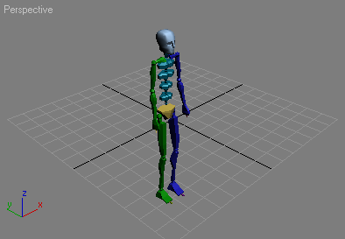
CSM File (3)
ตัวอย่างของ biped
ระบบจำลองการเคลื่อนไหวตัวละคร 3 มิติ สงวนลิขสิทธิ์ พ.ศ.2547 ภาควิชาวิศวกรรมคอมพิวเตอร์ คณะวิศวกรรมศาสตร์ สจล.

Slide 27
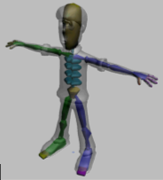
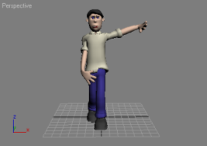
CSM File (4)
ตัวอย่างของการใช้ Biped
ระบบจำลองการเคลื่อนไหวตัวละคร 3 มิติ สงวนลิขสิทธิ์ พ.ศ.2547 ภาควิชาวิศวกรรมคอมพิวเตอร์ คณะวิศวกรรมศาสตร์ สจล.

Slide 28
การออกแบบระบบ

Slide 29
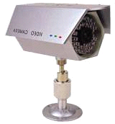
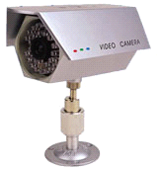


System Overview
1. การบันทึกภาพการเคลื่อนไหว
Video Signals
Left Camera Video File
Phase 1
Right
Camera Video File
Motion Recording
2. การวิเคราะห์หาตำแหน่งข้อต่อ
Phase 2
Motion Analysis
Phase 3
Motion Data File
Animation
Production
3. การสร้างแอนิเมชั่นของตัวละคร
3D Character Animation
ระบบจำลองการเคลื่อนไหวตัวละคร 3 มิติ สงวนลิขสิทธิ์ พ.ศ.2547 ภาควิชาวิศวกรรมคอมพิวเตอร์ คณะวิศวกรรมศาสตร์ สจล.

Slide 30
ส่วนที่ 1
การบันทึกภาพเคลื่อนไหว

Slide 31
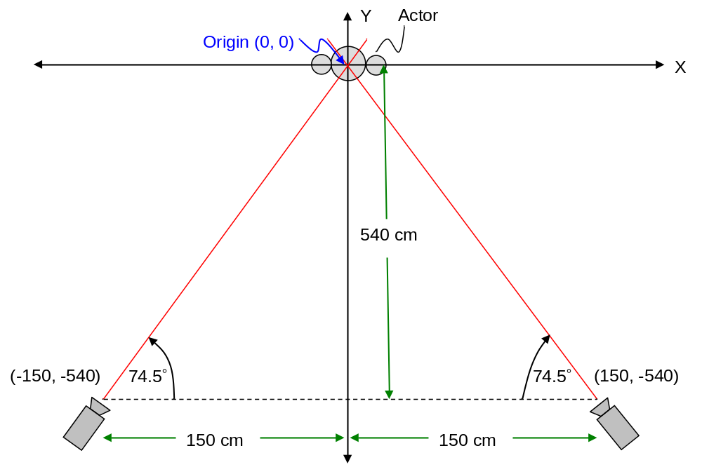
การตั้งกล้องวิดีโอ
ระบบจำลองการเคลื่อนไหวตัวละคร 3 มิติ สงวนลิขสิทธิ์ พ.ศ.2547 ภาควิชาวิศวกรรมคอมพิวเตอร์ คณะวิศวกรรมศาสตร์ สจล.

Slide 32
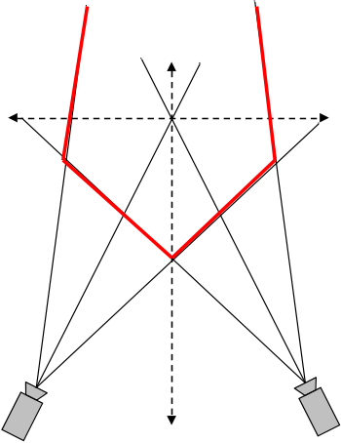
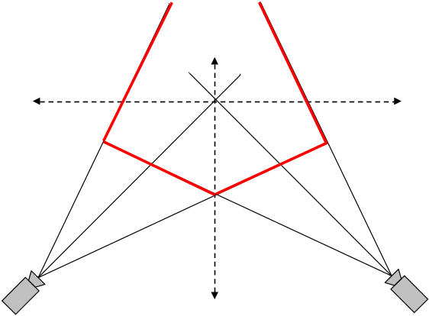
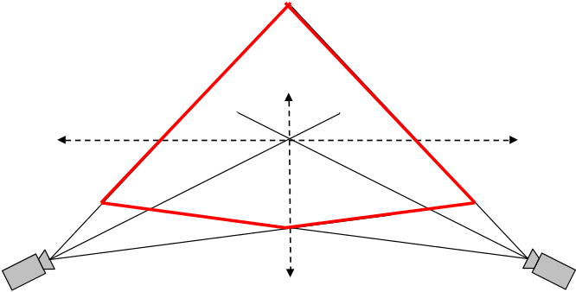
การตั้งกล้องวิดีโอ (2)
พื้นที่ที่สามารถตรวจจับได้จากการวางกล้องถ่ายภาพวิดีโอในมุมต่างๆ
ระบบจำลองการเคลื่อนไหวตัวละคร 3 มิติ สงวนลิขสิทธิ์ พ.ศ.2547 ภาควิชาวิศวกรรมคอมพิวเตอร์ คณะวิศวกรรมศาสตร์ สจล.

Slide 33
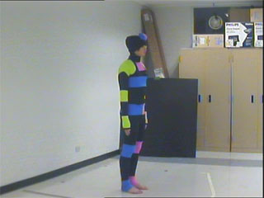
การตั้งกล้องวิดีโอ (3)
ภาพตัวอย่างที่ได้จากกล้อง ณ ตำแหน่ง (-450, -180)
ระบบจำลองการเคลื่อนไหวตัวละคร 3 มิติ สงวนลิขสิทธิ์ พ.ศ.2547 ภาควิชาวิศวกรรมคอมพิวเตอร์ คณะวิศวกรรมศาสตร์ สจล.

Slide 34
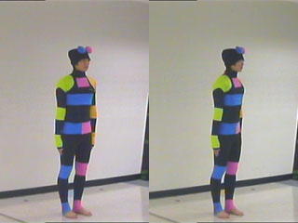
การตั้งกล้องวิดีโอ (4)
ภาพตัวอย่างที่ได้จากกล้อง ณ ตำแหน่ง (-330, -390)
ระบบจำลองการเคลื่อนไหวตัวละคร 3 มิติ สงวนลิขสิทธิ์ พ.ศ.2547 ภาควิชาวิศวกรรมคอมพิวเตอร์ คณะวิศวกรรมศาสตร์ สจล.

Slide 35
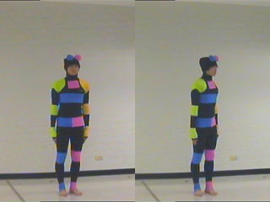
การตั้งกล้องวิดีโอ (5)
ภาพตัวอย่างที่ได้จากกล้อง ณ ตำแหน่ง (-150, -540)
ระบบจำลองการเคลื่อนไหวตัวละคร 3 มิติ สงวนลิขสิทธิ์ พ.ศ.2547 ภาควิชาวิศวกรรมคอมพิวเตอร์ คณะวิศวกรรมศาสตร์ สจล.

Slide 36
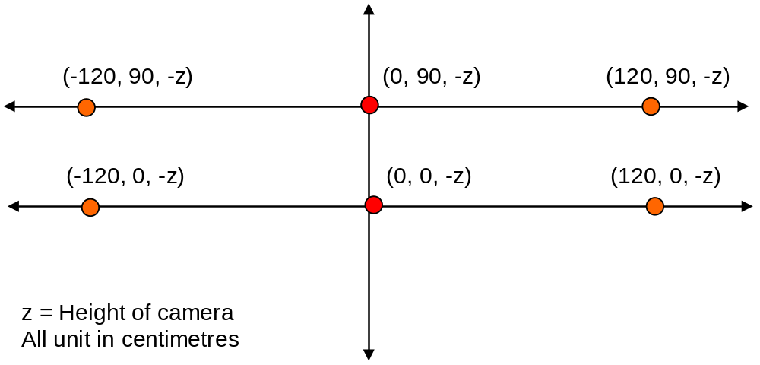
การจัดวางกล้องให้ตรงตำแหน่ง
ติดสัญลักษณ์ลงบนพื้น
คำนวณหาตำแหน่งบนภาพที่ควรจะปรากฏ
ปรับกล้องให้ตำแหน่งที่คำนวณได้ตรงกับภาพ
ระบบจำลองการเคลื่อนไหวตัวละคร 3 มิติ สงวนลิขสิทธิ์ พ.ศ.2547 ภาควิชาวิศวกรรมคอมพิวเตอร์ คณะวิศวกรรมศาสตร์ สจล.

Slide 37
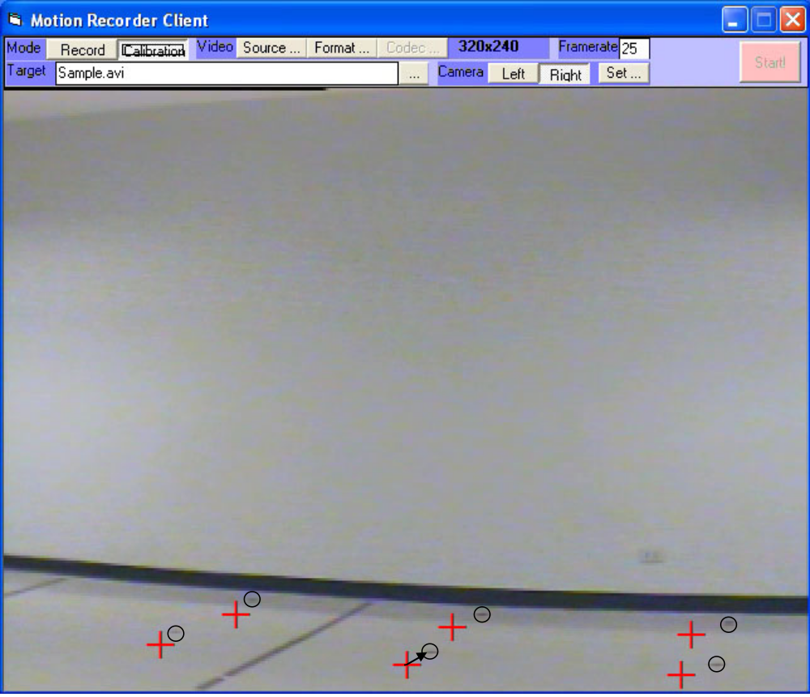
การจัดวางกล้องให้ตรงตำแหน่ง (2)
ตัวอย่างภาพจากโปรแกรมขณะทำ Calibration
ระบบจำลองการเคลื่อนไหวตัวละคร 3 มิติ สงวนลิขสิทธิ์ พ.ศ.2547 ภาควิชาวิศวกรรมคอมพิวเตอร์ คณะวิศวกรรมศาสตร์ สจล.

Slide 38
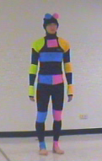
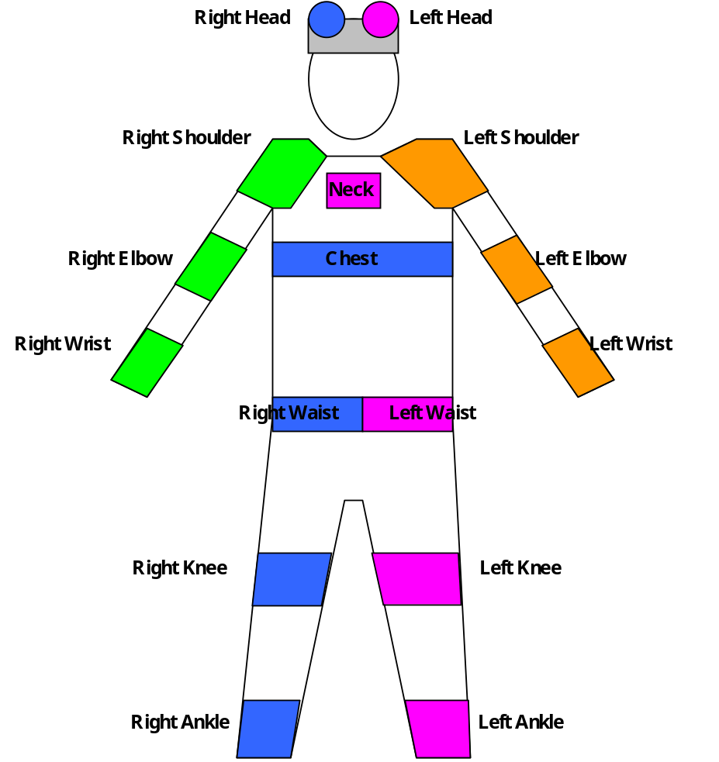
ผู้แสดงและมาร์กเกอร์
ระบบจำลองการเคลื่อนไหวตัวละคร 3 มิติ สงวนลิขสิทธิ์ พ.ศ.2547 ภาควิชาวิศวกรรมคอมพิวเตอร์ คณะวิศวกรรมศาสตร์ สจล.

Slide 39
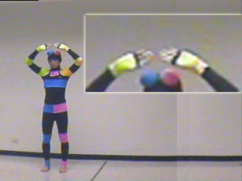
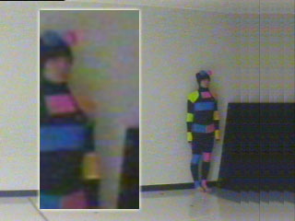
การจัดสภาพแวดล้อม
มีการควบคุมความเข้มของแสง โดยใช้เพียงแสงจากหลอดไฟฟูลออเรสเซนต์เท่านั้น
ตัวอย่างภาพที่ได้จากกล้องในสภาพแวดล้อมที่สว่าง และมืดเกินไป
ระบบจำลองการเคลื่อนไหวตัวละคร 3 มิติ สงวนลิขสิทธิ์ พ.ศ.2547 ภาควิชาวิศวกรรมคอมพิวเตอร์ คณะวิศวกรรมศาสตร์ สจล.

Slide 40
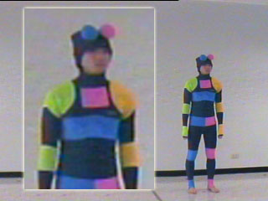
การจัดสภาพแวดล้อม (2)
ตัวอย่างภาพจากกล้องในสภาพแวดล้อมที่เหมาะสม
ระบบจำลองการเคลื่อนไหวตัวละคร 3 มิติ สงวนลิขสิทธิ์ พ.ศ.2547 ภาควิชาวิศวกรรมคอมพิวเตอร์ คณะวิศวกรรมศาสตร์ สจล.

Slide 41
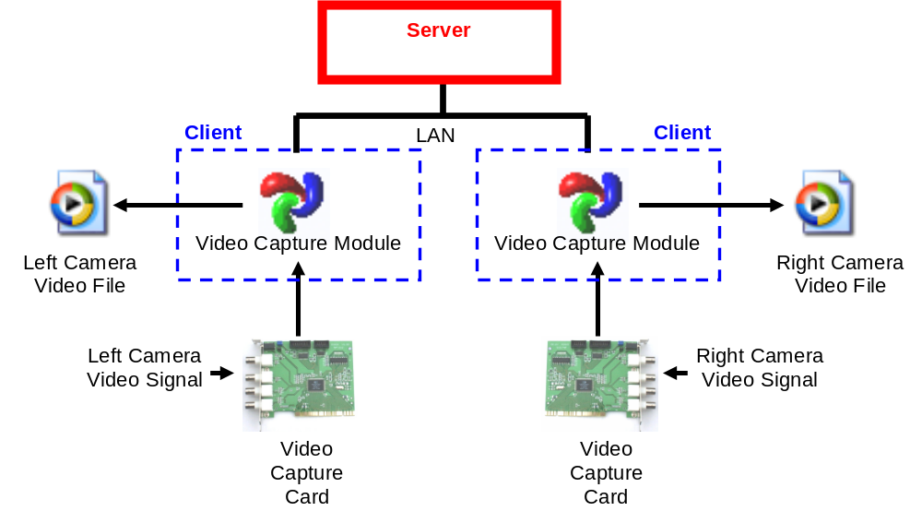
โปรแกรมบันทึกภาพเคลื่อนไหว
โครงสร้างโปรแกรมบันทึกภาพการเคลื่อนไหว
ระบบจำลองการเคลื่อนไหวตัวละคร 3 มิติ สงวนลิขสิทธิ์ พ.ศ.2547 ภาควิชาวิศวกรรมคอมพิวเตอร์ คณะวิศวกรรมศาสตร์ สจล.

Slide 42
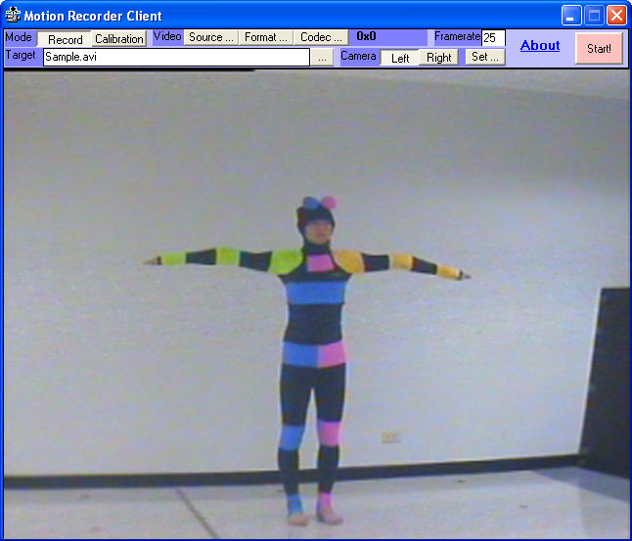
โปรแกรมบันทึกภาพเคลื่อนไหว (2)
ภาพตัวอย่างแสดงโปรแกรมบันทึกภาพการเคลื่อนไหว
ระบบจำลองการเคลื่อนไหวตัวละคร 3 มิติ สงวนลิขสิทธิ์ พ.ศ.2547 ภาควิชาวิศวกรรมคอมพิวเตอร์ คณะวิศวกรรมศาสตร์ สจล.

Slide 43
ส่วนที่ 2
การวิเคราะห์หาตำแหน่งข้อต่อ

Slide 44
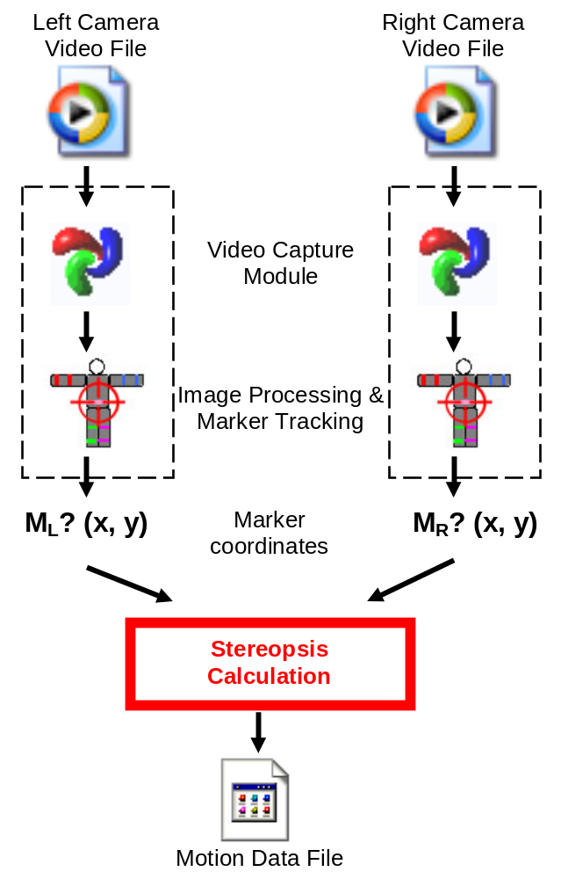
การวิเคราะห์หาตำแหน่งข้อต่อ
Input: ไฟล์วิดีโอจาก 2 กล้อง
Output: ไฟล์ CSM
Functions:
1. หาตำแหน่งมาร์กเกอร์
2. หาตำแหน่งข้อต่อ
3. สร้างไฟล์ CSM
ระบบจำลองการเคลื่อนไหวตัวละคร 3 มิติ สงวนลิขสิทธิ์ พ.ศ.2547 ภาควิชาวิศวกรรมคอมพิวเตอร์ คณะวิศวกรรมศาสตร์ สจล.

Slide 45
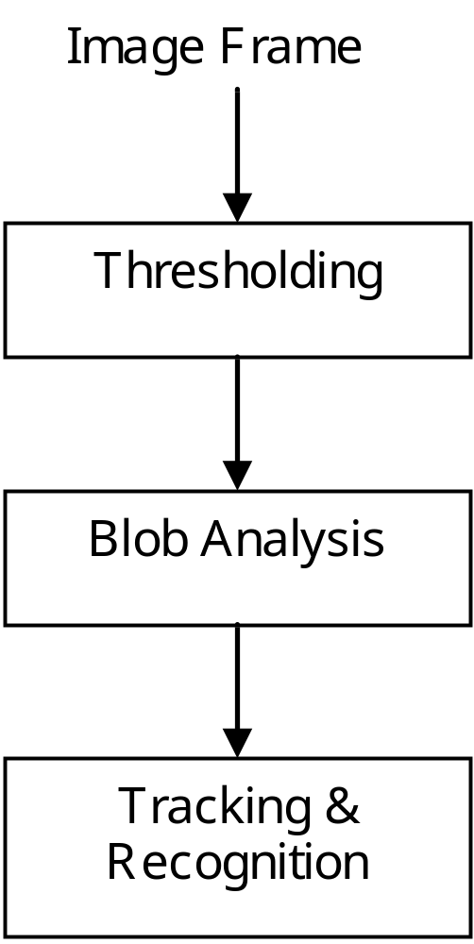
การตรวจหาตำแหน่งมาร์กเกอร์จากภาพ
Threshold
แยกจุดสีที่ต้องการออกมา
Blob Analysis
หาตำแหน่งของจุดสี
Tracking & Recognition
แยะแยะจุดสีโดยใช้การติดตาม
ระบบจำลองการเคลื่อนไหวตัวละคร 3 มิติ สงวนลิขสิทธิ์ พ.ศ.2547 ภาควิชาวิศวกรรมคอมพิวเตอร์ คณะวิศวกรรมศาสตร์ สจล.

Slide 46
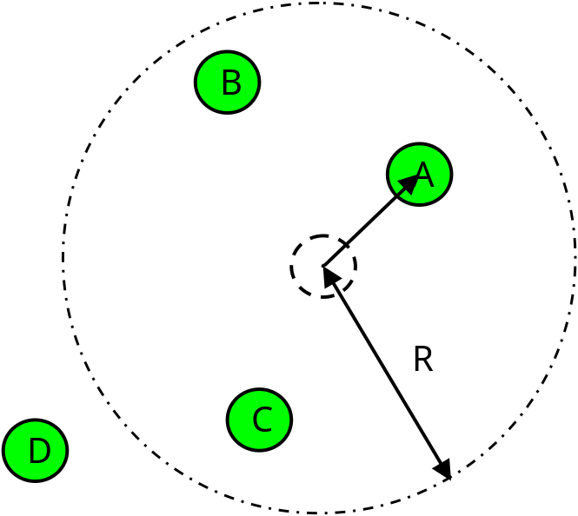
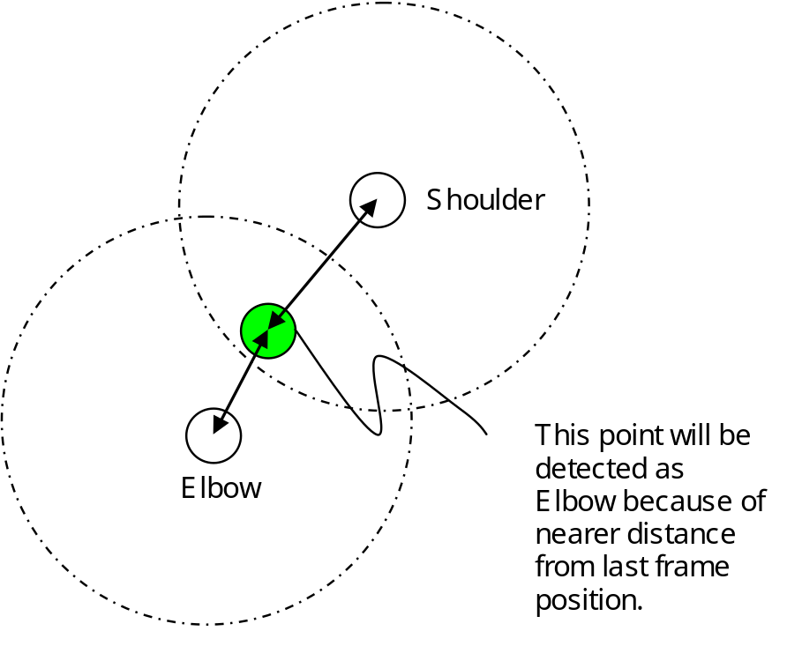
การติดตามและแยกแยะมาร์กเกอร์
การตรวจจับมาร์กเกอร์ ใช้วิธีดูจากตำแหน่งก่อนหน้า โดยจะเลือกจุดสีที่ใกล้กับตำแหน่งเดิมมากที่สุด แต่ต้องไม่เกินรัศมี R (40 pixels)
ระบบจำลองการเคลื่อนไหวตัวละคร 3 มิติ สงวนลิขสิทธิ์ พ.ศ.2547 ภาควิชาวิศวกรรมคอมพิวเตอร์ คณะวิศวกรรมศาสตร์ สจล.

Slide 47
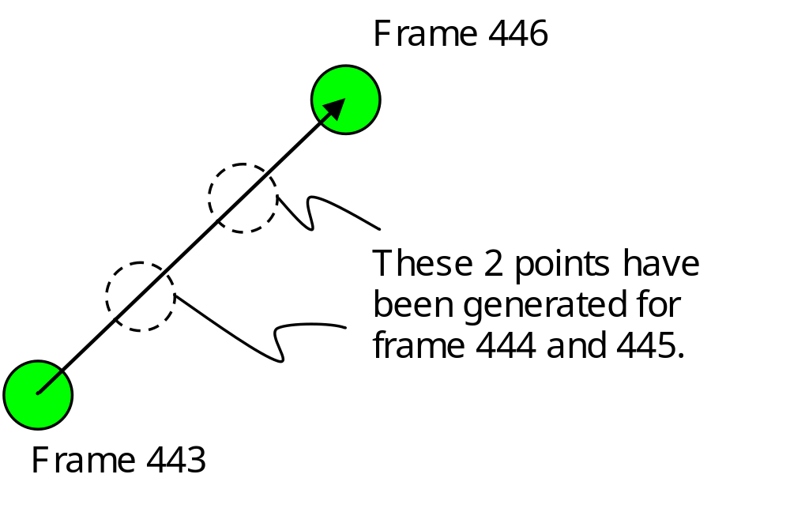
การติดตามและแยกแยะมาร์กเกอร์ (2)
การละเว้นการตรวจจับ เมื่อตรวจไม่พบมาร์กเกอร์
หากไม่สามารถตรวจจับได้ จะหยุดการประมวลผลชั่วคราว เพื่อให้ผู้ใช้เป็นผู้ตรวจจับเอง จึงดำเนินการต่อได้
ระบบจำลองการเคลื่อนไหวตัวละคร 3 มิติ สงวนลิขสิทธิ์ พ.ศ.2547 ภาควิชาวิศวกรรมคอมพิวเตอร์ คณะวิศวกรรมศาสตร์ สจล.

Slide 48
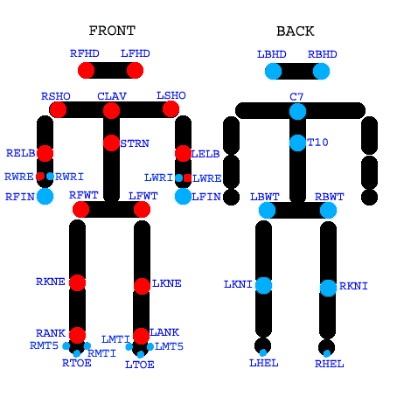
การหาตำแหน่งข้อต่อ
ตำแหน่งมาร์กเกอร์ 16 จุด => ตำแหน่งข้อต่อ 36 จุด
จุดสีแดง
เป็นจุดได้จากตำแหน่ง
ของมาร์กเกอร์ ที่ได้จาก
การตรวจจับโดยตรง
จุดสีฟ้า
เป็นจุดที่สร้างขึ้น จาก
ตำแหน่งของจุดสีแดง
ระบบจำลองการเคลื่อนไหวตัวละคร 3 มิติ สงวนลิขสิทธิ์ พ.ศ.2547 ภาควิชาวิศวกรรมคอมพิวเตอร์ คณะวิศวกรรมศาสตร์ สจล.

Slide 49
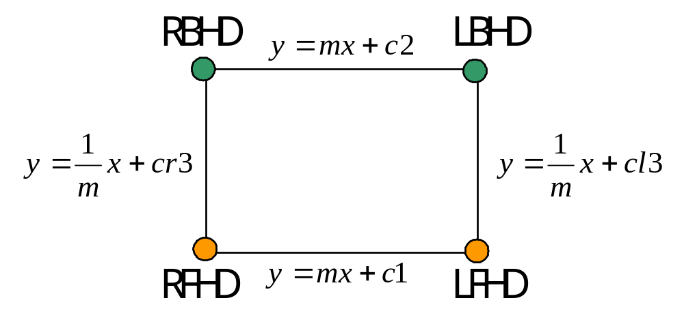
การสร้างจุดข้อต่อ 20 จุด
จุดที่หัวด้านหลัง (LBHD, RBHD)
จุดที่สะโพกด้านหลัง (LBWT, RBWT)
ระบบจำลองการเคลื่อนไหวตัวละคร 3 มิติ สงวนลิขสิทธิ์ พ.ศ.2547 ภาควิชาวิศวกรรมคอมพิวเตอร์ คณะวิศวกรรมศาสตร์ สจล.

Slide 50

การสร้างจุดข้อต่อ 20 จุด (2)
จุดที่มือ (LWRE, LWRI, LFIN, RWRE, RWRI, RFIN)
LWRI = LWRE
RWRI = RWRE
LFIN = LWRE ที่ลดค่า Z
RFIN = RWRE ที่ลดค่า Z
ระบบจำลองการเคลื่อนไหวตัวละคร 3 มิติ สงวนลิขสิทธิ์ พ.ศ.2547 ภาควิชาวิศวกรรมคอมพิวเตอร์ คณะวิศวกรรมศาสตร์ สจล.

Slide 51


การสร้างจุดข้อต่อ 20 จุด (3)
จุดที่เท้า (RHEL, RMT5, RMTI, RTOE,
LHEL, LMT5, LMTI, LTOE)
LHEL = LANK ที่ลดค่า Z
RHEL = RANK ที่ลคค่า Z
ระบบจำลองการเคลื่อนไหวตัวละคร 3 มิติ สงวนลิขสิทธิ์ พ.ศ.2547 ภาควิชาวิศวกรรมคอมพิวเตอร์ คณะวิศวกรรมศาสตร์ สจล.

Slide 52
การสร้างจุดข้อต่อ 20 จุด (4)
จุดอื่นๆ
จุดที่ท้ายทอย (C7)
ได้จากจุดที่คอ (CLAV) ที่เพิ่มค่า Y
จุดที่หลัง (T10)
ได้จากจุดที่อก (STRN) ที่เพิ่มค่า Y
จุดที่เข่า (LKNI, RKNI)
ได้จากจุดที่เข้าด้านหน้า
(LKNE, RKNE) ที่เพิ่มค่า Y
ระบบจำลองการเคลื่อนไหวตัวละคร 3 มิติ สงวนลิขสิทธิ์ พ.ศ.2547 ภาควิชาวิศวกรรมคอมพิวเตอร์ คณะวิศวกรรมศาสตร์ สจล.

Slide 53

โปรแกรมวิเคราะห์เพื่อหาตำแหน่งข้อต่อ
ขั้นตอนที่ 1
การตรวจจับ-
มาร์กเกอร์
ขั้นตอนที่ 2
- การคำนวณ
- การสร้าง CSM
ระบบจำลองการเคลื่อนไหวตัวละคร 3 มิติ สงวนลิขสิทธิ์ พ.ศ.2547 ภาควิชาวิศวกรรมคอมพิวเตอร์ คณะวิศวกรรมศาสตร์ สจล.

Slide 54
ส่วนที่ 3
การสร้างแอนิเมชั่นของตัวละคร

Slide 55
การสร้างแอนิเมชั่นของตัวละคร
Import ไฟล์ CSM เข้าโครงกระดูกสำเร็จรูป (Biped)
นำโครงกระดูกไปใส่ให้กับตัวละคร 3 มิติ
ระบบจำลองการเคลื่อนไหวตัวละคร 3 มิติ สงวนลิขสิทธิ์ พ.ศ.2547 ภาควิชาวิศวกรรมคอมพิวเตอร์ คณะวิศวกรรมศาสตร์ สจล.

Slide 56


การสร้างแอนิเมชั่นของตัวละคร
นำไฟล์ CSM ไป import เข้ากับโครงกระดูกสำเร็จรูป (Biped) ได้ทันที
ระบบจำลองการเคลื่อนไหวตัวละคร 3 มิติ สงวนลิขสิทธิ์ พ.ศ.2547 ภาควิชาวิศวกรรมคอมพิวเตอร์ คณะวิศวกรรมศาสตร์ สจล.

Slide 57
ผลการทดสอบระบบ

Slide 58
ผลการทดสอบระบบ
อุปกรณ์ที่ใช้
1. กล้องวิดีโออนาล็อก LYD-805C
2. การ์ดรับภาพวิดีโอ Radeon All-in-wonder 9800 PRO
3. ไฟล์วิดีโอแบบ AVI - DivX Encoded, 25fps, 320x240 pixels
สภาพแวดล้อม
สภาพแวดล้อมปิด ใช้แสงไฟจากหลอดฟลูออเรสเซ้นท์ Hot White
ไม่มีแสงรบกวนจากแหล่งอื่น
ระบบจำลองการเคลื่อนไหวตัวละคร 3 มิติ สงวนลิขสิทธิ์ พ.ศ.2547 ภาควิชาวิศวกรรมคอมพิวเตอร์ คณะวิศวกรรมศาสตร์ สจล.

Slide 59
ผลการทดสอบระบบ (2)
ค่าสีที่ใช้ทำ Threshold
  สีฟ้า H:210-240 S:90-255 V:120-255 B: ≥3
  สีชมพู H:270-340 S:70-170 V:120-255 B: ≥3
  สีเขียว H:65-100 S:90-255 V:120-255 B: ≥3
  สีเหลือง H:30-50 S:90-255 V:120-255 B: ≥3
  * H=Hue, S=Sat, V=Val, B=Blob Size
  * ค่าได้มาจากการปรับแบบ Manual โดยใช้ความสามารถของโปรแกรม
ระบบจำลองการเคลื่อนไหวตัวละคร 3 มิติ สงวนลิขสิทธิ์ พ.ศ.2547 ภาควิชาวิศวกรรมคอมพิวเตอร์ คณะวิศวกรรมศาสตร์ สจล.

Slide 60


การทดสอบการตรวจจับและติดตามมาร์กเกอร์
การตรวจจับในท่าเริ่มต้น การติดตามมาร์กเกอร์
สามารถตรวจจับและติดตามได้
ยกเว้นในบางกรณี เช่น การเกิดการบดบัง, การใกล้กันของมาร์กเกอร์
การเคลื่อนไหวที่ซับซ้อน
ระบบจำลองการเคลื่อนไหวตัวละคร 3 มิติ สงวนลิขสิทธิ์ พ.ศ.2547 ภาควิชาวิศวกรรมคอมพิวเตอร์ คณะวิศวกรรมศาสตร์ สจล.

Slide 61




การทดสอบการตรวจจับและติดตามมาร์กเกอร์ (2)
การละเว้นการตรวจจับ
ระบบจำลองการเคลื่อนไหวตัวละคร 3 มิติ สงวนลิขสิทธิ์ พ.ศ.2547 ภาควิชาวิศวกรรมคอมพิวเตอร์ คณะวิศวกรรมศาสตร์ สจล.

Slide 62
การทดสอบการตรวจจับและติดตามมาร์กเกอร์ (3)
การละเว้นการตรวจจับ
  สามารถช่วยในการประมวลผลในกรณีที่ไม่สามารถตรวจจับมาร์กเกอร์บางจุดได้ ซึ่งเกิดจากจุดรบกวนหรือการบดบังช่วงสั้นๆ ทำให้ประมวลผลได้เร็วขึ้น
ระบบจำลองการเคลื่อนไหวตัวละคร 3 มิติ สงวนลิขสิทธิ์ พ.ศ.2547 ภาควิชาวิศวกรรมคอมพิวเตอร์ คณะวิศวกรรมศาสตร์ สจล.

Slide 63

การทดสอบการตรวจจับและติดตามมาร์กเกอร์ (4)
ความเร็วในการเคลื่อนไหว
  เพื่อหาความเร็วสูงสุดในการเคลื่อนไหวที่สามารถตรวจจับได้
  โดยการแกว่งแขนขึ้น-ลง จากช้าไปเร็ว จากนั้นหาความเร็ว ณ เวลาที่โปรแกรมตรวจจับไม่ได้
ระบบจำลองการเคลื่อนไหวตัวละคร 3 มิติ สงวนลิขสิทธิ์ พ.ศ.2547 ภาควิชาวิศวกรรมคอมพิวเตอร์ คณะวิศวกรรมศาสตร์ สจล.

Slide 64

การทดสอบการตรวจจับและติดตามมาร์กเกอร์ (5)
ความเร็วในการเคลื่อนไหว
ระบบจำลองการเคลื่อนไหวตัวละคร 3 มิติ สงวนลิขสิทธิ์ พ.ศ.2547 ภาควิชาวิศวกรรมคอมพิวเตอร์ คณะวิศวกรรมศาสตร์ สจล.

Slide 65


ท่าทางที่ไม่สามารถตรวจจับได้
การหมุน/หันตัวในมุมที่มากเกิน
ระบบจำลองการเคลื่อนไหวตัวละคร 3 มิติ สงวนลิขสิทธิ์ พ.ศ.2547 ภาควิชาวิศวกรรมคอมพิวเตอร์ คณะวิศวกรรมศาสตร์ สจล.

Slide 66


ท่าทางที่ไม่สามารถตรวจจับได้ (2)
การแกว่งแขนไปข้างหน้า-หลัง
ระบบจำลองการเคลื่อนไหวตัวละคร 3 มิติ สงวนลิขสิทธิ์ พ.ศ.2547 ภาควิชาวิศวกรรมคอมพิวเตอร์ คณะวิศวกรรมศาสตร์ สจล.

Slide 67


ท่าทางที่ไม่สามารถตรวจจับได้ (3)
การเดินสับขา
ระบบจำลองการเคลื่อนไหวตัวละคร 3 มิติ สงวนลิขสิทธิ์ พ.ศ.2547 ภาควิชาวิศวกรรมคอมพิวเตอร์ คณะวิศวกรรมศาสตร์ สจล.

Slide 68


ท่าทางที่ไม่สามารถตรวจจับได้ (4)
การก้มตัว การนั่ง
ระบบจำลองการเคลื่อนไหวตัวละคร 3 มิติ สงวนลิขสิทธิ์ พ.ศ.2547 ภาควิชาวิศวกรรมคอมพิวเตอร์ คณะวิศวกรรมศาสตร์ สจล.

Slide 69

ท่าทางที่ไม่สามารถตรวจจับได้ (5)
เคลื่อนใกล้/ตัด กันของมาร์กเกอร์ที่มีสีเดียวกัน
ระบบจำลองการเคลื่อนไหวตัวละคร 3 มิติ สงวนลิขสิทธิ์ พ.ศ.2547 ภาควิชาวิศวกรรมคอมพิวเตอร์ คณะวิศวกรรมศาสตร์ สจล.

Slide 70

การปรับปรุงตำแหน่ง
เนื่องจากมีค่า Error จากการตรวจจับ ทำให้จุดที่คำนวณได้เกิดการสั่น
ระบบจำลองการเคลื่อนไหวตัวละคร 3 มิติ สงวนลิขสิทธิ์ พ.ศ.2547 ภาควิชาวิศวกรรมคอมพิวเตอร์ คณะวิศวกรรมศาสตร์ สจล.

Slide 71
การปรับปรุงตำแหน่ง (2)
เพื่อลดการสั่นของจุด โดยการทำการเฉลี่ยค่าจุด (ค่า X และ Y)
If (Distance(NewPoint, CurrentPoint) < R_{th}) then
CurrentPoint = Average(NewPoint, OldPoint(1), …, OldPoint(n))
Else
CurrentPoint = NewPoint
ค่า n, R  => Smooth , ความละเอียด
ค่า n , R  => Smooth , ความละเอียด 
ระบบจำลองการเคลื่อนไหวตัวละคร 3 มิติ สงวนลิขสิทธิ์ พ.ศ.2547 ภาควิชาวิศวกรรมคอมพิวเตอร์ คณะวิศวกรรมศาสตร์ สจล.

Slide 72


การปรับปรุงตำแหน่ง (3)
การใช้การเฉลี่ยจุดใน 2 มิติ บนภาพทั้งสองกล้อง
ก่อน
หลัง
ระบบจำลองการเคลื่อนไหวตัวละคร 3 มิติ สงวนลิขสิทธิ์ พ.ศ.2547 ภาควิชาวิศวกรรมคอมพิวเตอร์ คณะวิศวกรรมศาสตร์ สจล.

Slide 73

การปรับปรุงตำแหน่ง (4)
การใช้การเฉลี่ยจุดใน 3 มิติ
ก่อน
หลัง
ระบบจำลองการเคลื่อนไหวตัวละคร 3 มิติ สงวนลิขสิทธิ์ พ.ศ.2547 ภาควิชาวิศวกรรมคอมพิวเตอร์ คณะวิศวกรรมศาสตร์ สจล.

Slide 74

การปรับปรุงตำแหน่ง (5)
การใช้การเฉลี่ยจุดใน 2 มิติและ 3 มิติ
ก่อน
หลัง
ระบบจำลองการเคลื่อนไหวตัวละคร 3 มิติ สงวนลิขสิทธิ์ พ.ศ.2547 ภาควิชาวิศวกรรมคอมพิวเตอร์ คณะวิศวกรรมศาสตร์ สจล.

Slide 75



การปรับปรุงตำแหน่ง (6)
การลดเฟรมเรท
ระบบจำลองการเคลื่อนไหวตัวละคร 3 มิติ สงวนลิขสิทธิ์ พ.ศ.2547 ภาควิชาวิศวกรรมคอมพิวเตอร์ คณะวิศวกรรมศาสตร์ สจล.

Slide 76




การทดสอบการสร้างแอนิเมชั่น
ระบบจำลองการเคลื่อนไหวตัวละคร 3 มิติ สงวนลิขสิทธิ์ พ.ศ.2547 ภาควิชาวิศวกรรมคอมพิวเตอร์ คณะวิศวกรรมศาสตร์ สจล.

Slide 77
บทสรุป

Slide 78
การดำเนินงานและปัญหาที่พบ
สามารถสร้างระบบตรวจจับการเคลื่อนไหวของมนุษย์ ที่สามารถนำไปสร้างแอนิเมชั่นให้กับตัวละคร 3 มิติได้
ระบบสามารถตรวจจับการเคลื่อนไหว ในส่วนสำคัญต่างๆของร่างกายได้ คือแขน ขา ลำตัว ยกเว้น ศีรษะ มือ เท้า
การตรวจจับสามารถทำงานได้ เมื่อใช้ตรวจจับท่าทางที่ไม่ซับซ้อนมากนัก เนื่องจากจำนวนกล้องเพียง 2 ตัว ทำให้เกิดการบดบังของมาร์กเกอร์ได้ง่าย
การเคลื่อนไหวที่ตรวจจับได้ตรงตามที่ได้แสดงไว้ แต่มีการสั่นบ้างเล็กน้อย เนื่องมาจากค่าความผิดพลาด ซึ่งแก้ไขด้วยการเฉลี่ยตำแหน่งจุด
ระบบจำลองการเคลื่อนไหวตัวละคร 3 มิติ สงวนลิขสิทธิ์ พ.ศ.2547 ภาควิชาวิศวกรรมคอมพิวเตอร์ คณะวิศวกรรมศาสตร์ สจล.

Slide 79

แนวทางการพัฒนาต่อ
การหาตำแหน่งข้อต่อ
  พัฒนาสมการการคำนวณหาตำแหน่ง ให้สามารถวางกล้องในตำแหน่งใดๆ
  การใช้ Inverse Ray Tracing
ระบบจำลองการเคลื่อนไหวตัวละคร 3 มิติ สงวนลิขสิทธิ์ พ.ศ.2547 ภาควิชาวิศวกรรมคอมพิวเตอร์ คณะวิศวกรรมศาสตร์ สจล.

Slide 80
แนวทางการพัฒนาต่อ (2)
การเพิ่มจำนวนกล้อง เพื่อเพิ่มความสามารถในการตรวจจับ ในท่าทางที่หลากหลายมากขึ้น
การสร้างการเคลื่อนไหวโดยใช้โครงกระดูก ในการคำนวณการเคลื่อนไหว, Kinemetic
การใช้ไฟล์รูปแบบ BVH (BioVision Hierarchy) แทน CSM ซึ่งเก็บการเคลื่อนไหวแบบโครงสร้างความสัมพันธ์ต่อกัน
การทำงานแบบ Realtime
ระบบจำลองการเคลื่อนไหวตัวละคร 3 มิติ สงวนลิขสิทธิ์ พ.ศ.2547 ภาควิชาวิศวกรรมคอมพิวเตอร์ คณะวิศวกรรมศาสตร์ สจล.

Slide 81
Q&A

Slide 82
หัวข้อใหญ่
หัวข้อย่อย

